Slide 1

Correlação entre os exames citopatológico e histopatológico de pacientes estratificados como Bethesda V
avaliação de possíveis características citológicas como fatores confundidores do diagnóstico
Dra. Fabiane Carvalho de Macedo, MD | Patologia INCA
Dra. Fernanda Vaisman, MD, PhD | Endocrinologia INCA/UFRJ
Dr. Ricardo Luiz c. Delfim, MD, PhD | Radiologia DASA

Slide 2
Cenário
Carcinoma papilífero, subtipo mais comum entre os carcinomas da tireoide, responsável por 80-85% dos casos de câncer de tireoide nos Estados Unidos (OMS).
No Brasil, 2023, INCA estimou 14.160 casos em mulheres, 5ª neoplasia + frequente neste grupo.
Diagnóstico e acompanhamento dos nódulos tireoidianos: USG com PAAFs e exame citopatológico.
PAAF: método seguro, pouco invasivo, baixo custo; sensibilidade > 80% e especificidade entre 75 e 97%.
Entretanto...

Slide 3
Cenário
Resultados falso-negativos e falso-positivos ocorrem (literatura 2-10%);
Heterogeneidade diagnóstica categoria Bethesda V;
Ampla faixa de RM;
Testes moleculares conflitantes na determinação de malignidade;
Faltam dados brasileiros na literatura.

Slide 4
Pergunta e Objetivos da pesquisa
Quais as possíveis características citológicas confundidoras do diagnóstico de malignidade na CB V/SM?
Identificar as características citológicas e ultrassonográficas que possam ajudar a reconhecer falso-positivos em exames citopatológicos classificados como CB V/SM;
Calcular a frequência de diagnósticos falso-positivos de uma coorte de nódulos tiroidianos submetidos à PAAF e classificados como CB V/SM;
Calcular o risco de malignidade (RM) desta coorte CB V/SM.

Slide 5
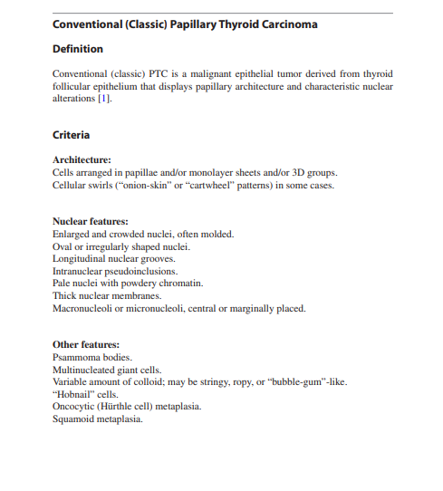

Critérios Arquiteturais
Papilas e/ou grupamentos monocamada e/ou tridimensional
Redemoinhos celulares (“casca de cebola” ou “roda de carroça”)
Critérios Nucleares
Núcleos aumentados, amoldamento
Núcleos irregulares ou ovais
Fendas nucleares (“grooves”)
Pseudoinclusões
Clareamento nuclear
Membrana nuclear espessa
Micro/macronucléolo, central ou periférico
Outros Critérios
Psamoma
Células multinucleadas
Coloide (chiclete, em corda)
Células hobnail
Células histiocíticas
Metaplasia oncocítica
Metaplasia escamoide
The Bethesda System for Reporting Thyroid Cythopatology
2023, 2ª e 3ª ed

Slide 6

Quadro 1: The Bethesda System for Reporting Thyroid Cytopathology: seis categorias com os riscos de malignidade (RM) implicados se NIFTP = câncer e se NIFTP ≠ câncer, com o manejo clínico recomendado. (adaptado do livro The Bethesda System for Reporting Thyroid Cytopathology, 3a ed., 2023)
Categoria | Risco de Malignidade (NIFTP = câncer) Média% (mín.máx.) | Risco de Malignidade (NIFTP ≠ câncer) Média% | Conduta
I. Não diagnóstico | 13 (5 -20) | 12 | Repetir PAAF
II. Benigno | 4 (2 -7) | 2 | Acompanhamento clínico e ultrassonográfico
III. Atipia de Significado Indeterminado | 22 (13 -30) | 16 | Repetir PAAF; teste molecular; lobectomia diagnóstica; vigilância
IV. Neoplasia Folicular | 30 (23-34) | 23 | Teste molecular; lobectomia diagnóstica
V. Suspeito para Malignidade | 74 (67-83) | 65 | Teste molecular; lobectomia ou tireoidectomia
VI. Maligno | 97 (97-100) | 94 | Lobectomia ou tireoidectomia
NIFTP= Noninvasive follicular thyroid neoplasm with papillary-like nuclear features;
PAAF= Punção aspirativa por agulha fina
(Bethesda V 2ª. ED)
50-75% 45-60%

Slide 7

Coorte Bethesda V – 336 nódulos, excluídos 39 com dados incompletos e 8 na faixa pediátrica (< 20 a) 289 nódulos, 271 pacientes, clínica privada RJ;
PAAFs realizadas de 2008 a 2021 (14 anos) por um único radiologista (RLCD);
Aspirados examinados por diversos laboratórios de citopatologia;
Revisão de laudos USG, cito e histopatológicos;
Análise estatística e comparação de USG, CITO e HISTO;
Revisão da literatura.

Slide 8
289 NÓDULOS
Bethesda V
(271 pacientes)
283 Malignos
ROM
05 Falso-positivos (+1 NIFTP)
FREQ FALSO+

Slide 9
Table 1. General characteristics of patients (271) and nodules (289)
 |  | N | % | Mean (SD) Median (min.max.)
Age at assessment (years) | 20-35 36-55 56-75 76-85 | 68 132 65 06 | 25.1 48.7 24.0 2.2 | 45.85 (13.79) 45 (20-83 y)
Gender F:M |  | 240:49 | 83 F 17 M
Tumor size (cm) US | ≤ 1.0 1.01-2.0 2.01-4.0 ≥ 4.01 | 109 132 46 02 | 37.7 45.7 15.9 0.7 | 1.0 (0.765) 1.2 (0.4-6.7 cm)
Adjacent parenchyma Normal Heterogeneous Pseudonodular |  | 234 23 31 | 81.0 8.0 10.7

Slide 10
Table 1. General characteristics of patients (271) and nodules (289)
 | N | % | Mean (SD) Median (min.max.)
Thyroid volume Normal Increased Decreased | 256 30 03 | 88.6 10.4 1.0
Previous FNA | 23/278 | 8.3
Bethesda I Bethesda II Bethesda III Bethesda IV Bethesda V | 08 02 10 02 01 | 34.8 8.7 43.5 8.7 4.3
Thyroid function Normal Hypo Hyper | 247 37 05 | 85.5 12.8 1.7
Lab or US thyroiditis | 55 | 19.0

Slide 11
16 Critérios Citoarquiteturais
Table 2. Frequency of cyto-morphological features of 289 Bethesda V/SFM nodules
 | N | %
Papillary and/or monolayer arrangement | 153 | 52.9
Nuclear enlargement and overlap | 91 | 31.5
Irregular or oval nuclei | 209 | 72.3
Grooves | 269 | 93.1
Pseudoinclusions | 221 | 76.5
Nuclear clearing | 65 | 22.5
Micronucleoli | 80 | 27.7
Psammoma bodies | 23 | 7.9
Multinucleated cells | 79 | 27.3
Swirls/cartwheel patterns | 00 | 0
Presence of colloid | 103 | 35.6
Thick nuclear membranes | 02 | 0.7
Oncocytic metaplasia | 37 | 12.8
Hobnail cells | 00 | 0
Squamoid metaplasia | 00 | 0
Histiocytoid cells | 00 | 0
*Associated lymphocytic thyroiditis | 04 | 1.4

Slide 12
Tabela 3. Associação das características citológicas com malignidade
Cytological features | Malignant=283 | Benign=6 | p-valor | HR | p-valor
Papillary and/or monolayer arrangement | 151 | 2 | 0.710
Nuclear enlargement and overlap | 87 | 4 | 0.210
Irregular or oval nuclei | 207 | 2 | 0.018 | 4.9 (1.2-26.2) | 0.05
Grooves | 264 | 5 | 0.390
Pseudoinclusions | 217 | 4 | 0.660
Nuclear Clearing | 61 | 1 | 1.000
Micronucleoli | 80 | 0 | 0.030 | 13.8 (7-20.9) | <0.001
Psammoma bodies | 23 | 0 | 0.440
Multinucleated Cells | 77 | 2 | 0.940
Swirls/cartwheel patterns | 0 | 0 | 1.000
Presence of colloid | 102 | 1 | 0.690
Thick nuclear membranes | 2 | 0 | 1.000
Oncocytic metaplasia | 37 | 0 | 0.600
Hobnail cells | 0 | 0 | 1.000
Squamoid metaplasia | 1 | 0 | 0.870
Histiocytoid Cells | 0 | 0 | 1.000
*Associated cytologic thyroiditis | 4 | 0 | 0.090

Slide 13
Tabela 4. Características USG dos nódulos
 | N | %
Echogenicity Hyperechoic Isoechoic Mild Hypoechoic Mod/Markedly hypoechoic | 02 42 67 178 | 0.7 14.5 23.2 61.6
Nature Solid Mixed Cystic | 281 03 05 | 97.2 1.0 1.8
Margin Regular Irregular | 110 179 | 38.1 61.9
Halo Absent Thick and irregular Regular | 258 15 16 | 89.3 5.2 5.5

Slide 14
Tabela 4. Características USG dos nódulos (cont.)
 | N | %
Limits Defined Ill-defined | 258 31 | 89.3 10.7
Extrathyroidal extension | 38 | 13.1
Hyperechogenic foci ^{a, b} Microcalcification Macrocalcification Egg shell calcification Colloid crystals Unspecific hyperechoic spots Peripheral calcification Absent | 111 36 00 05 36 10 121 | 38.4 12.5 0.0 1.7 12.5 3.5 41.9
TI-RADS 1 2 3 4 5 | 00 07 04 81 197 | 0 2.4 1.4 28.0 68.2
a. For reference, see Delfim RLC, Veiga LCGd, Vidal APA, Lopes FPPL, Vaisman M, Teixeira PdFDS. Likelihood of malignancy in thyroid nodules according to a proposed thyroid imaging reporting and data system (TI-RADS) classification merging suspicious and benign ultrasound features. Archives of Endocrinology and Metabolism 2017;61:211–221
b. It is possible to have more than one feature in the same nodule.

Slide 15
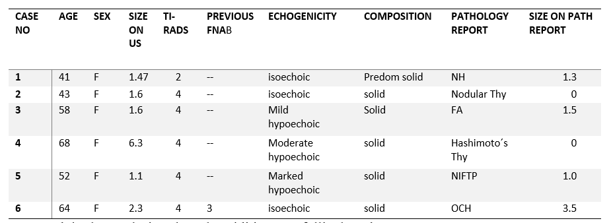
Tabela 5. Características dos falso-positivos
NH= nodular hyperplasia; Thy= thyroiditis; FA= follicular adenoma; NIFTP= noninvasive follicular thyroid neoplasm with papillary-like nuclear features; OCH= oncocytic cell hyperplasia.

Slide 16
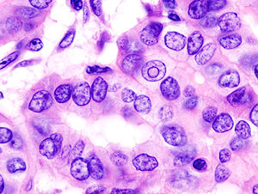
Características Cito mais frequentes:
Fendas nucleares (93,1%) Núcleos irregulares ou ovais (72,3%)
Pseudoinclusões (76,5%) Arranjo papilar ou monocamada (52,9%)
Entre estas, apenas núcleos irregulares ou ovais foi estatisticamente significante.
Tireoidite não foi uma causa importante de casos falso-positivos nos exames citopatológicos nesta coorte (4 cito e 7 histo);
As condições mimetizadoras dos critérios diagnósticos de CA papilífero foram: Hiperplasia nodular, Adenoma folicular, NIFTP, Tireoidite, Hiperplasia de células Oncocíticas.
HE 400X

Slide 17
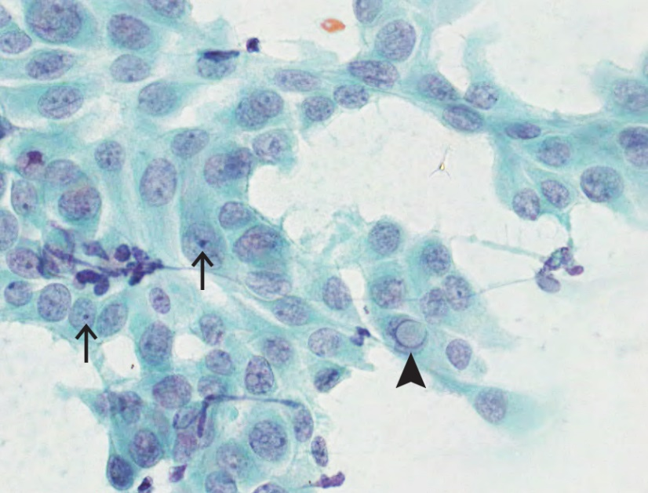
Conclusão
Presença de micronucléolos e irregularidade nuclear foram as características com significância estatística para a predição de malignidade na citopatologia, nesta coorte CB V/SM;
Frequência de 2% de exames falso-positivos nesta coorte CB V/SM;
RM de 98%, comparável ou superior aos valores da literatura e semelhante à CB VI/M.
Papanicolaou 400X
Papanicolaou 400X

Slide 18
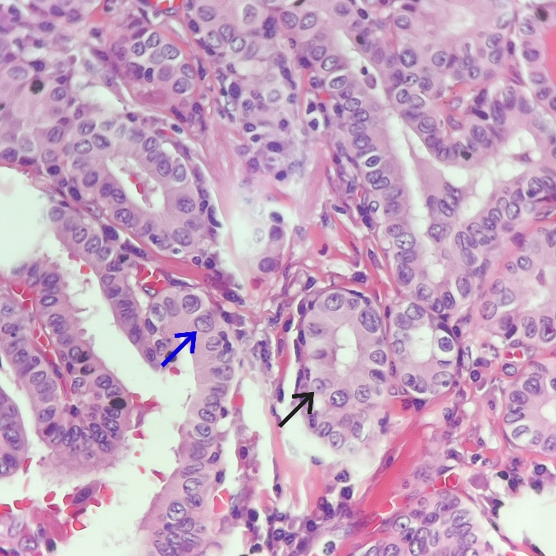
Variation in TBS outputs depends on different factors:
  Institutions: reference center versus primary care; expertise of operator and reader
  Geography: North America versus Asia, due to different practice patterns (Cancer Cytopathol 2020;128:238)
  Population: adults versus children (Thyroid 2021;31:1203)
  Classification of noninvasive follicular thyroid neoplasm with papillary-like nuclear features (NIFTP) either as benign or malignant tumor (Endocr Pract 2019;25:49)
  All of the above explain differences between the model outputs implied by TBS and real world data reported in meta analysis studies
Ideally, local institutional metrics (especially ROM) should be calculated to adjust clinical decisions in a given hospital (Cancer Cytopathol 2020;128:917)
HE 400X

Slide 19
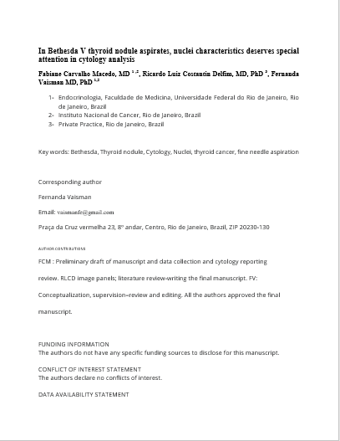


Slide 20
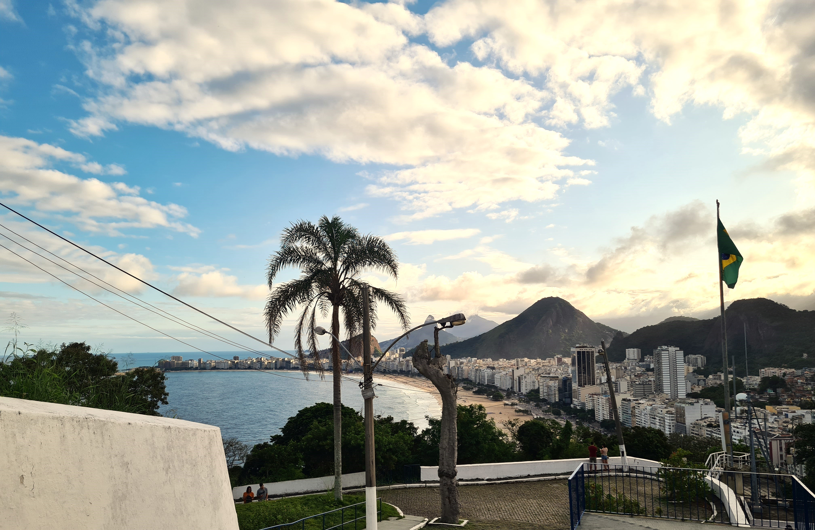

OBRIGADA!
fabiane.macedo@inca.gov.br

